Slide 1
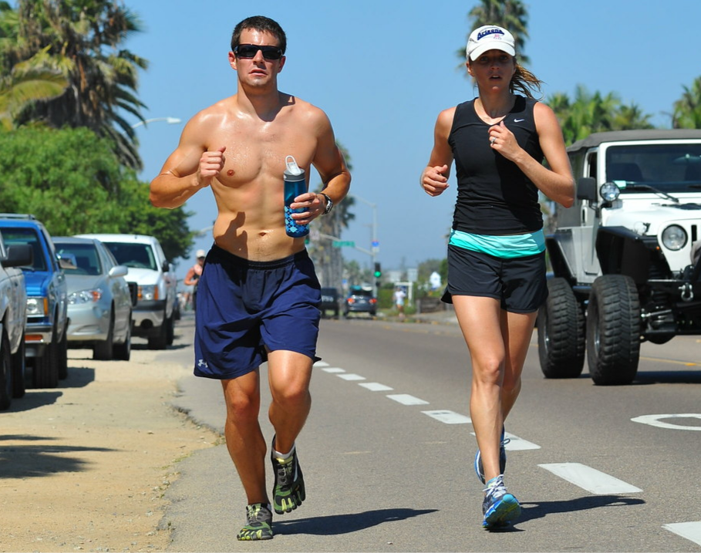
자세,
왜 바꾸고 싶으세요?
바꾸기 전에 먼저 확인할 것들

Slide 2
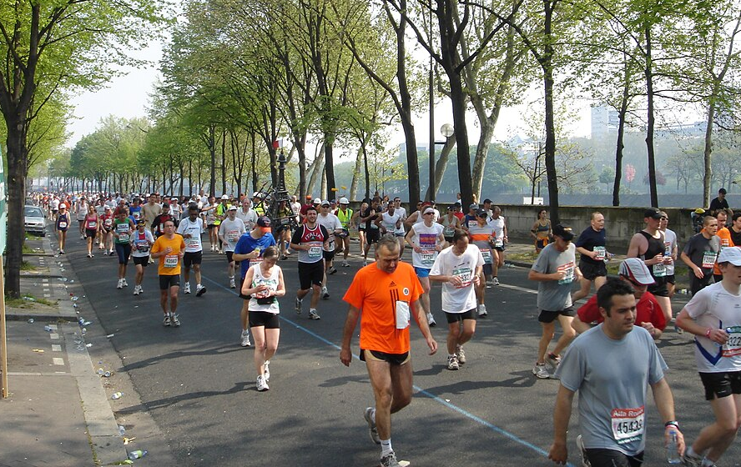
자세를 바꾸면
좋아질까요?
어떤 자세도 모두에게 기록 향상이나
부상 예방 효과가 입증되지 않았습니다
착지 방식을 바꾸는 효과도 아직 근거가 제한적입니다

Slide 3
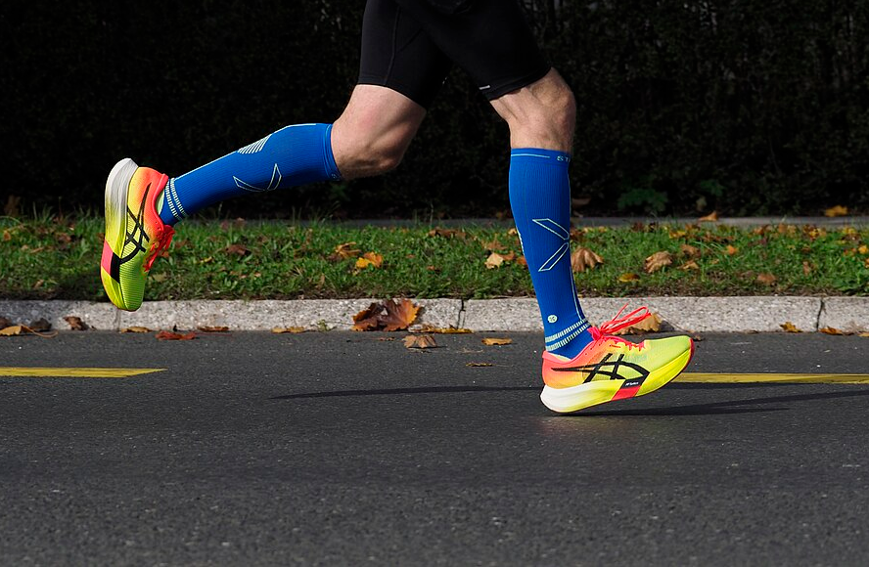
부담은 줄기보다
옮겨갈 수 있습니다
한 조직의 스트레스가 줄어도
다른 조직의 스트레스는 늘 수 있습니다
예: 앞꿈치 착지로 바꾸면 발목 쪽 일이 늘어납니다

Slide 4
바꾼다면,
세 가지를 확인합니다
목적
왜 바꾸나요?
기록인가요, 통증인가요?
개별성
내 몸, 내 속도, 내 목표에
맞는 변화인가요?
검증
바꾼 뒤 실제로
나아졌는지 확인했나요?

Slide 5
부상 때문이라면,
몸부터 봅니다
용량
다친 조직이 지금
얼마나 견딜 수 있나요?
준비
근력과 조절이
바뀐 자세를 받쳐 주나요?
부하
최근 훈련량이
갑자기 늘지 않았나요?

Slide 6
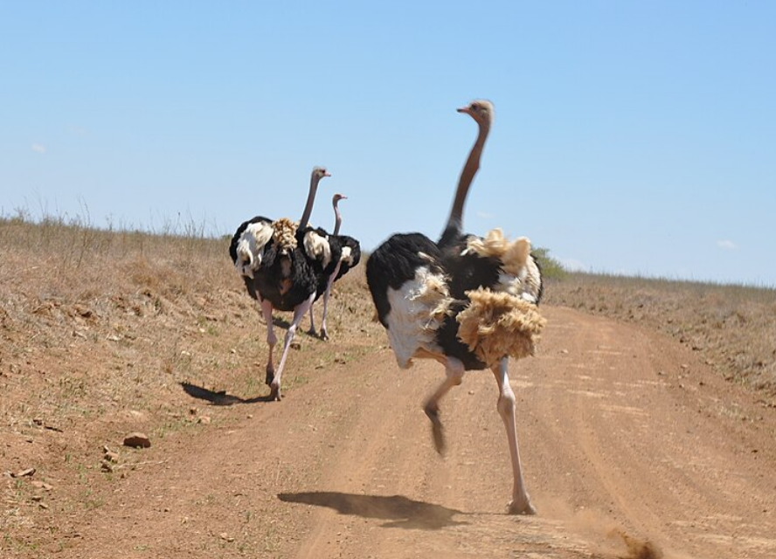
준비 안 된 몸에
자세부터 바꾸라는 건
날지 못하는 새에게
날라고 하는 것과 같습니다

Slide 7
자세를 급히 바꾼 러너,
생각보다 많이 찾아옵니다
사진 넣는 자리
센터에서 상담·평가받는 러너
트레이너와 함께 · 초상 사용 동의
너무 빨리, 너무 크게 바꾸면
비효율과 부상 위험이 커질 수 있습니다

Slide 8
자세보다 먼저,
이유와 몸을 봅니다
왜 바꾸는지
목적 · 개별성 · 검증
몸이 준비됐는지
용량 · 준비 · 부하
바꾼 뒤 확인했는지
느낌 말고 기록과 평가로
바꾸고 싶다면,
평가부터 시작하세요

